Slide 1

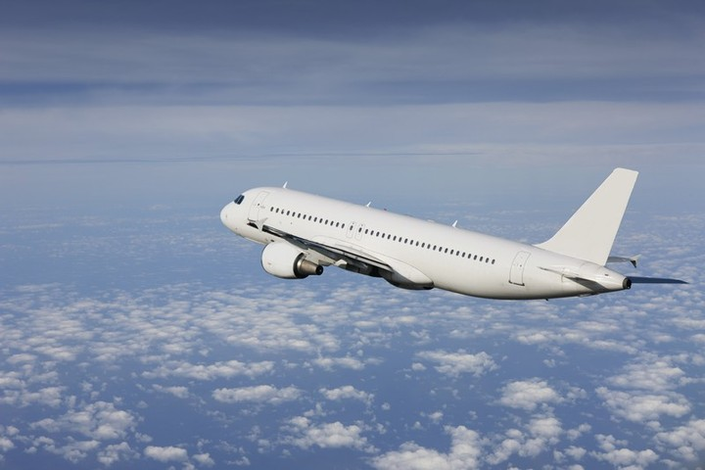
6. Ilmakehän rakenne

Slide 2

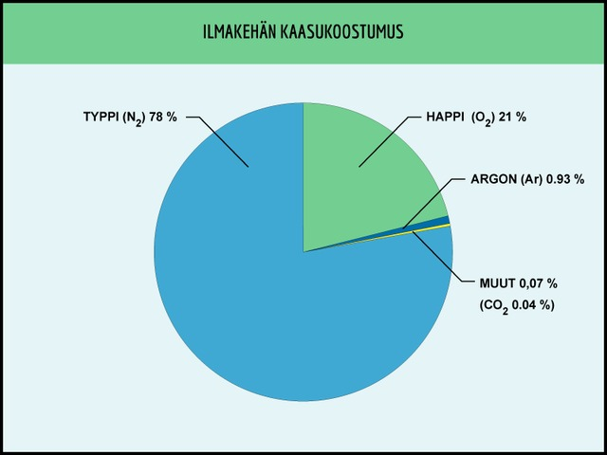
Ilmakehän koostumus
Homosfääri
n. 100 km:n
korkeuteen asti.
Heterosfäärissä kaasut kerroksina.

Slide 3
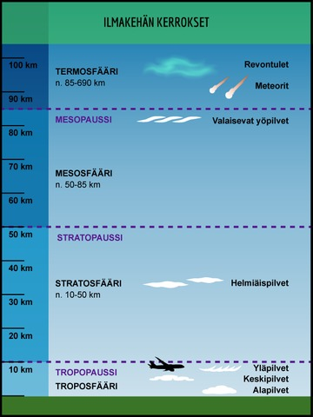
Ilmakehän kerrokset
Troposfääri
Stratosfääri
Mesosfääri
Termosfääri
(Eksosfääri)

Slide 4
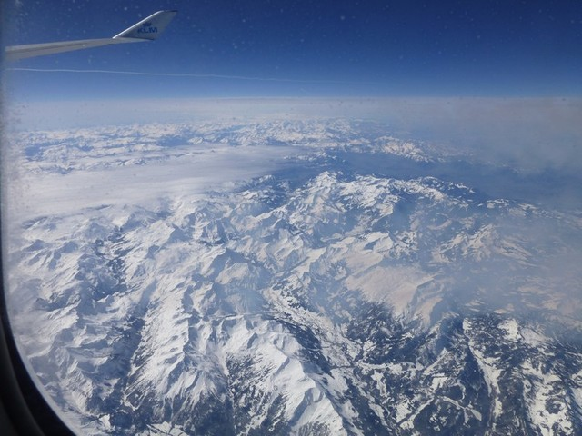
Troposfääri
Ulottuu n. 12 km:n korkeuteen
Sääilmiöt
Lämpötila laskee ylöspäin mentäessä
Lentokone 12 kilometrin korkeudella termos- ja stratosfäärin rajalla.

Slide 5
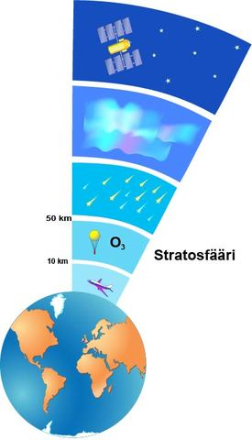
Stratosfääri
Otsonikerros, joka suodattaa uv-säteilyä.
Lämpötila nousee ylöspäin mentäessä.

Slide 6
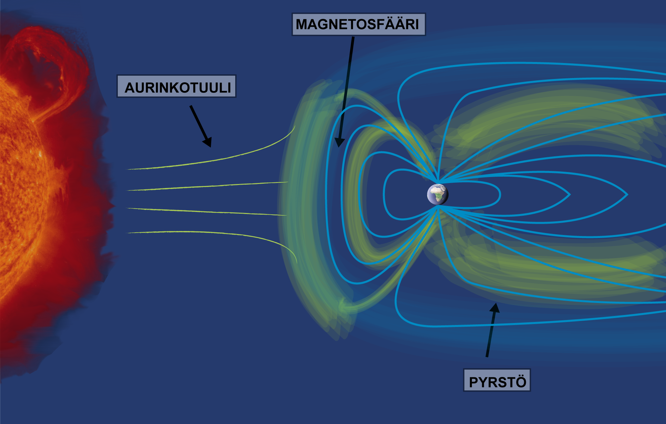
Magnetosfääri
Magneettikenttä suojaa maapalloa aurinkotuulen protoneilta ja elektroneilta.

Slide 7
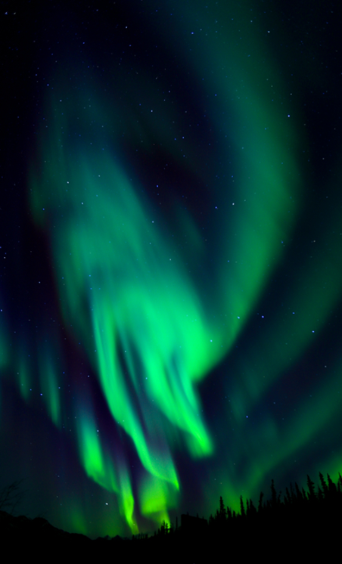
Revontulet
Aurinkotuulen hiukkasia ilmakehään → revontulia.
Voimakkaimmat revontulet syntyvät noin 100 km:n korkeudessa maan pinnasta.
Revontulia esiintyy eniten napapiirien läheisyydessä.

